Slide 1

project Laravel
Coffee VGC

Slide 2

Giới thiệu chung về project và team VGC
Project : website bán coffee
Giảng viên hỗ trợ : Trần Văn Điệp
Team : Vô Gia Cư
- Leader : Nguyễn Minh Nghĩa
- Thành viên : Phí Văn Long
- Thành viên : Phạm Ngọc Minh
- Thành viên : Trần Anh Quân
- Thành viên : Nguyễn Thành Lâm

Slide 3

Công nghệ sử dụng và môi trường code,database
Front-end :
- Html,css,javascript
- Jquery,Bootstrap,Ajax
Back-end:
- PHP Laravel 7x
Môi trường sử dụng(IDE):
- Sublime Text 3
- Visual Studio Code
Database:
- MySQL

Slide 4
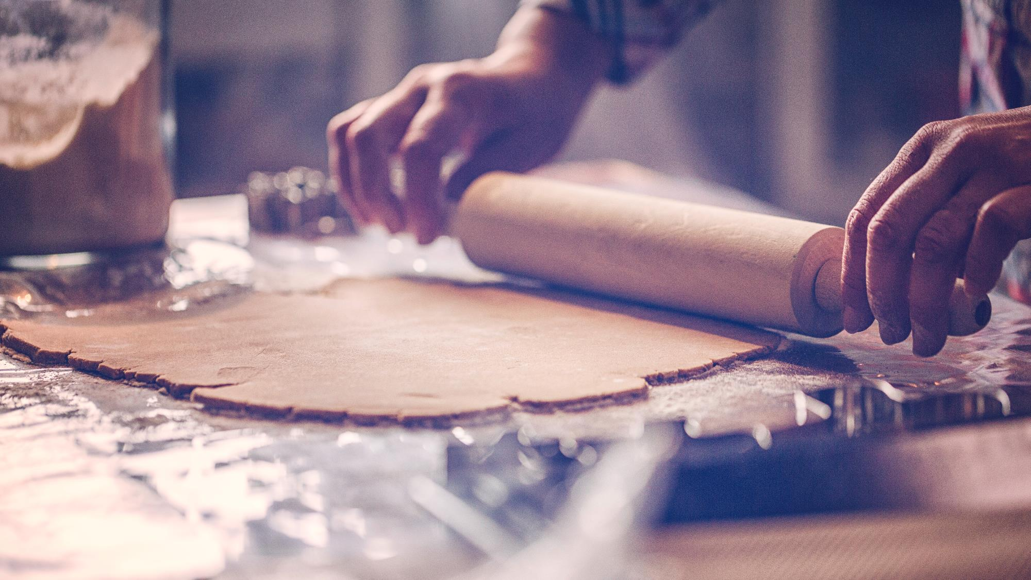
Các chức năng chính của project
Giao diện admin :
- Quản lí danh mục : thêm, sửa ,xóa ,tìm kiếm
- Quản lí sản phẩm :thêm, sửa ,xóa ,tìm kiếm
- Quản lí đơn hàng :thêm, sửa ,xóa ,tìm kiếm
- Setting config : thêm, sửa ,xóa ,tìm kiếm
- Quản lí danh sách user :thêm, sửa ,xóa ,tìm kiếm
- Quản lí danh sách vai trò :thêm, sửa ,xóa ,tìm kiếm
- Quản lí blog :thêm, sửa ,xóa ,tìm kiếm
- Quản lí contact:thêm, sửa ,xóa ,tìm kiếm
- Đăng nhập
- Đăng ký
- Đăng xuất
- Validate , phân quyền user

Slide 5
Các chức năng chính của project
Giao diện người dùng :
Sản phẩm mới , sản phẩm bán chạy,đếm số lượng sản phẩm ,danh mục ,đơn hang, feedback
Blog : Chi tiết blog
Danh mục : sản phẩm theo danh mục
Sản phẩm : thông tin sản phẩm ,chi tiết sản phẩm , recommend sản phẩm
Thêm vào giỏ hàng : Thông tin đơn hàng,Thanh toán
Contact của người dùng
Search Ajax
Tích hợp chat trực tuyến , bình luận facebook,page facebook
Đăng nhập , Đăng ký

Slide 6


Thank You
Email longpvth1907014@fpt.edu.vn
Email
nghianmth1907030@fpt.edu.vn

